Slide 1
e – Zone
지식공유 플랫폼

Slide 2
[화면 설계] 사용자 - 웹 – 회원가입 – 회원가입 폼
1
회원가입
화면코드
hj_user_w_signUp
아이디
2
비밀번호
#
1 | 회원가입에 필요한 정보를 입력받는 폼, 아이디, 비밀번호, 이메일, 닉네임을 입력받고, 셀렉트 메뉴를 통해 관심카테고리를 선택한다.
2 | 아이디를 입력하기 위해서 해당 창을 클릭할 시, 중복된 아이디를 확인하기 위한 팝업창이 생성되며, 해당 팝업창에서 중복확인 및 아이디 사용 버튼을 통해 해당 폼을 채울 수 있다.
3 | 비밀번호는 서로 같은 값을 입력하도록 검증 과정을 둔다. 이메일의 경우도 정규표현식을 사용하여 abcd@abcd.abc 형태의 이메일을 입력받도록 한다.
4 | 이미지를 업로드하는 경우 내가 업로드한 이미지를 미리볼 수 있다.
비밀번호확인
3
이메일
3
이름
닉네임
주소
이미지
4
관심1
관심2
관심3
회원가입

Slide 3
[화면 설계] 사용자 – 웹 – 회원가입 – 중복확인 팝업
5
화면코드
hj_user_w_signUp_popUp
아이디
6
중복확인
#
5 | 입력한 아이디에 대한 중복을 조회하는 버튼
6 | 해당 아이디가 사용 중인지, 사용할 수 있는 아이디인지 알려준다.
7 | 이미 사용 중인 아이디인 경우는 사용하기 버튼이 비활성화 되며, 사용할 수 있는 경우는 활성화 된다. 사용하기를 누르면, 기존 회원가입 폼에 아이디가 채워진다.
해당아이디는 사용할 수 있습니다.
또는 이미 사용 중인 아이디입니다.
7
아이디 사용하기

Slide 4
[화면 설계] 사용자 – 웹 – 회원가입 – 완료페이지
화면코드
hj_user_w_signUpDone
회원가입이 완료되었습니다.
#
8 | 회원가입 완료 페이지, 로그인 버튼을 눌러서 로그인 페이지로 이동
8
로그인

Slide 5
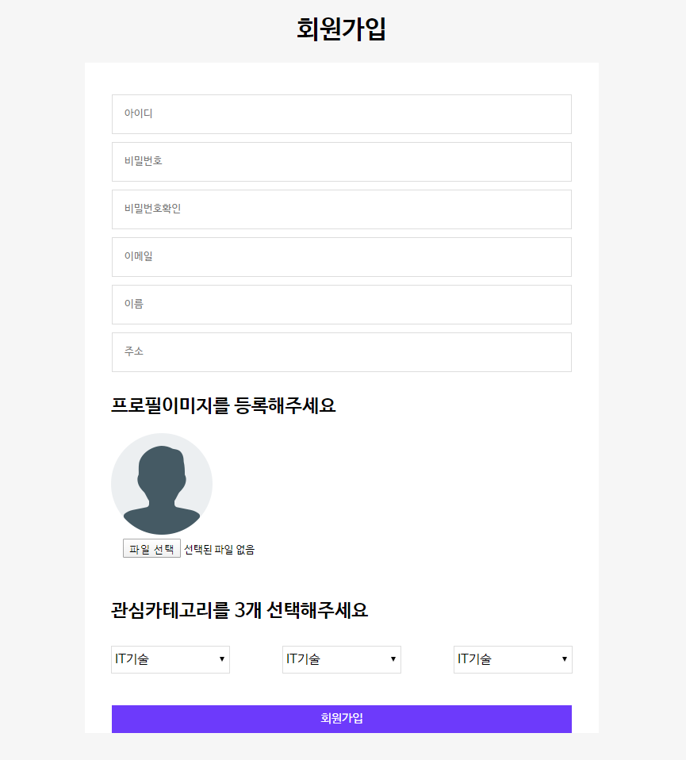
[화면 구현] 사용자 - 웹 – 회원가입 – 회원가입 폼
아이디, 비밀번호, 이메일, 이름, 주소, 프로필이미지, 관심카테고리를 받을 수 있도록 input을 이용해 form 작성

Slide 6
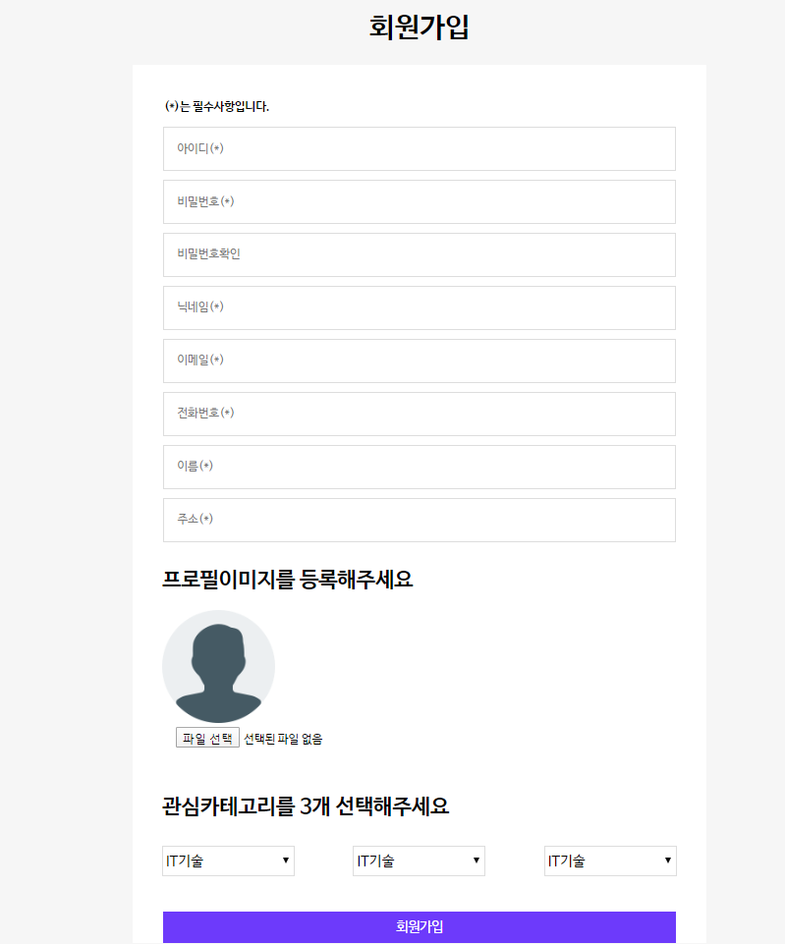
[화면 구현] 사용자 - 웹 – 회원가입 – 회원가입 폼(수정)
아이디, 비밀번호, 이메일, 이름, 주소, 프로필이미지, 관심카테고리를 받을 수 있도록 input을 이용해 form 작성
필수사항 *표시

Slide 7
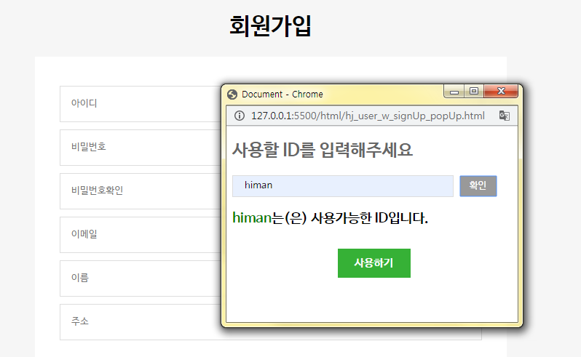
[화면 구현] 사용자 - 웹 – 회원가입 – 중복확인 팝업
아이디 입력 시 중복확인 처리를 위한 팝업창

Slide 8
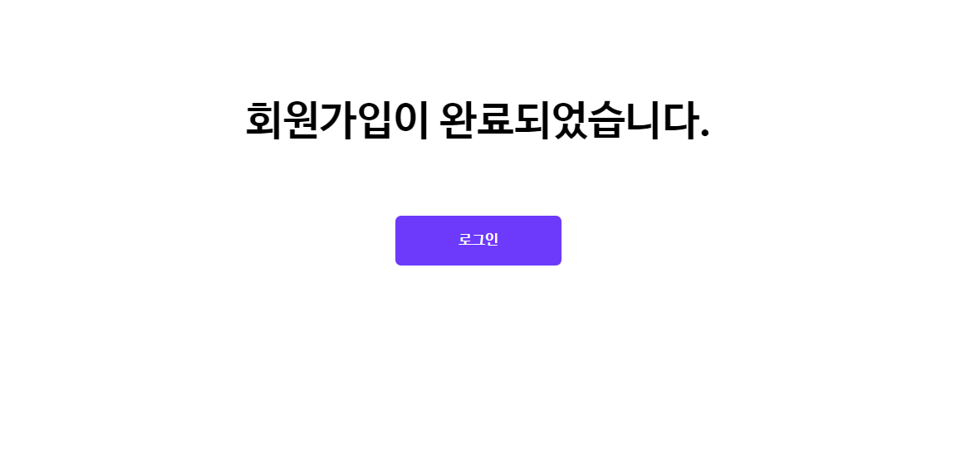
[화면 구현] 사용자 - 웹 – 회원가입 – 완료페이지
회원등록이 정상 완료되면 이동하는 페이지

Slide 9
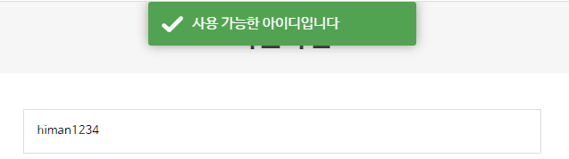
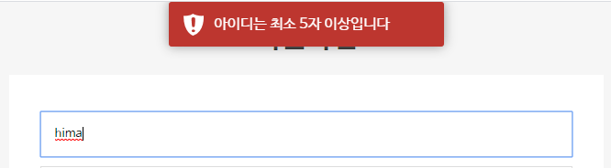
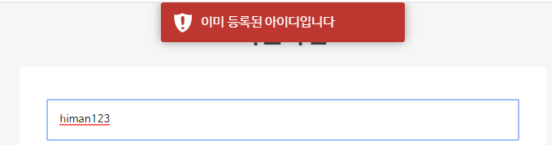
[화면 구현] 사용자 - 웹 – 회원가입 – AJAX이용한 아이디 중복체크
아이디 중복확인을 위한 기존의 팝업창을 없애고 AJAX를 이용한 아이디 중복체크

Slide 10
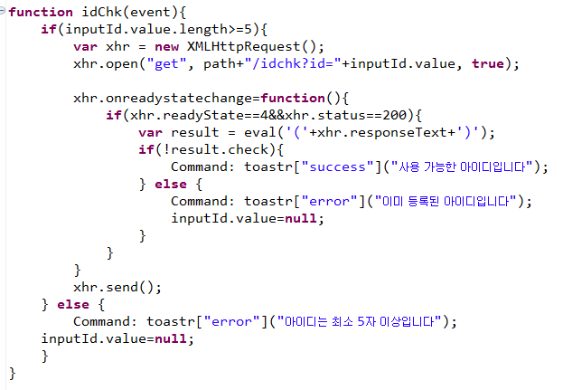
[화면 구현] 사용자 - 웹 – 회원가입 – AJAX이용한 아이디 중복체크
ID입력창 Focusout 시 idChk 함수 실행
-> id가 5자 미만일 시 내용을 지우고 ‘아이디 최소 5자 이상’ 팝업
-> 5자 이상이지만 이미 등록된 경우 내용을 지우고 ‘이미 등록된 아이디입니다.’ 팝업
-> 사용 가능한 아이디인 경우
‘사용 가능한 아이디입니다’ 팝업.

Slide 11
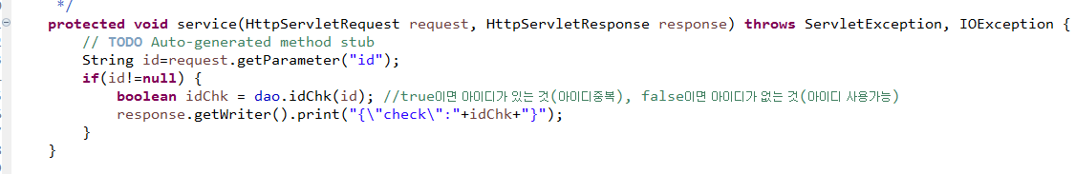
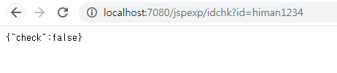

[화면 구현] 사용자 - 웹 – 회원가입 – AJAX이용한 아이디 중복체크
아이디 중복체크를 위한 웹서블릿(IdChk.java), 내부에서 MemberDao 객체를 이용하여
아이디 중복 체크를 위한 JSON생성

Slide 12
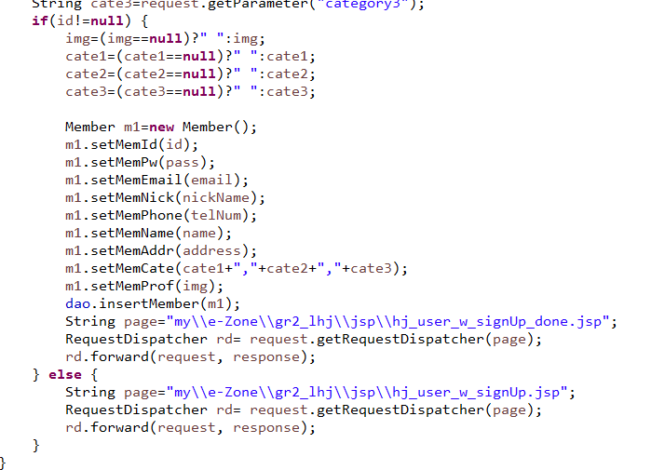
[화면 구현] 사용자 - 웹 – 회원가입 – 회원가입 완료페이지
뷰 이동과 InsertMember()를 위한 컨트롤러
따로 Service 객체를 두지 않고 직접 Dao를 이용해서 insert
SignUp.java

Slide 13
[화면 구현] 사용자 - 웹 – 회원가입 – 회원가입 완료페이지
IdChk.java
AJAX
회원가입 폼
회원가입 완료페이지
ID insert
SignUp Controller

Slide 14
[화면 설계] 사용자 – 앱 – 회원가입 – 회원가입 폼
1
회원가입
화면코드
hj_user_m_signUp
2
아이디
비밀번호
3
#
1 | 회원가입에 필요한 정보를 입력받는 폼, 아이디, 비밀번호, 이메일, 닉네임을 입력받고, 셀렉트 메뉴를 통해 관심카테고리를 선택한다.
2 | 아이디중복 확인은 해당화면에서 처리한다.
3 | 정규표현식을 이용하여 특수문자, 영문, 숫자를 최소 1개씩 입력받아 최소 10자의 비밀번호를 입력 받는다. 이메일의 경우도 정규표현식을 사용하여 abcd@abcd.abc 형태의 이메일을 입력받도록 한다.
비밀번호확인
3
이메일
닉네임
관심1
관심2
관심3
회원가입

Slide 15
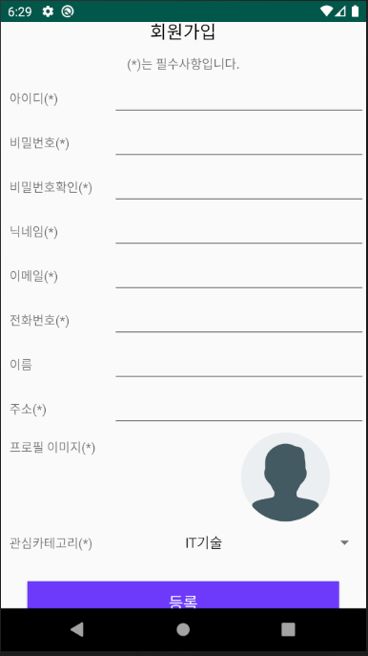
[화면 구현] 사용자 – 앱 – 회원가입 – 회원가입 폼
Linear Layout과 spinner를 활용하여 회원가입 폼 제작

Slide 16
[화면 설계] 사용자 – 앱 – 회원가입 – 완료페이지
화면코드
hj_user_m_signUpDone
회원가입이 완료되었습니다.
#
1 | 회원가입 완료 페이지, 로그인 버튼을 눌러서 로그인 페이지로 이동
4
로그인

Slide 17
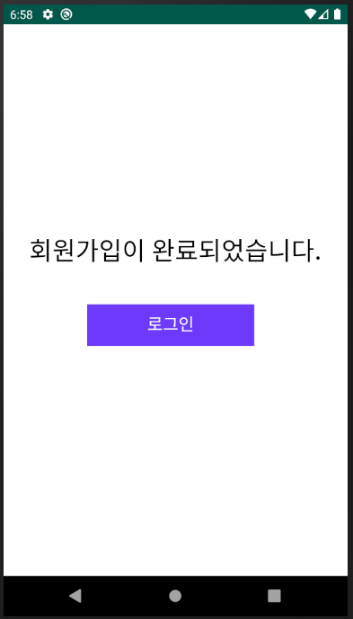
[화면 구현] 사용자 – 앱 – 회원가입 – 완료페이지
Linear Layout을 통한 회원가입 완료페이지 제작

Slide 18
[화면 설계] 사용자 – 웹 – 세미나등록 – 등록 폼
1
공간선택
zone1
zone2
zone3
zone4
화면코드
hj_user_w_semiReg
세미나명
부제
2
시간선택
9
10
11
12
13
14
15
16
17
18
19
20
21
#
1 | 세미나를 등록하기 위한 정보를 입력하는 페이지로 먼저 공간을 선택하여 공간에 대한 시간정보를 불러온다.
2 | 시간은 최소 2시간으로 1시간 단위로 선택한다. 가능시간범위(09~22시)
3 | 등록하기 버튼을 눌러서 등록 확인 페이지로 이동하고, 해당 페이지에서 예약 완료를 위한 계좌 번호를 발급받는다.
날짜선택
카테고리선택
IT기술
스포츠
건강
음식
음악
가족
언어문화
영상제작
기타
세미나 소개
최대 인원수
참가비 설정
3
등록하기

Slide 19
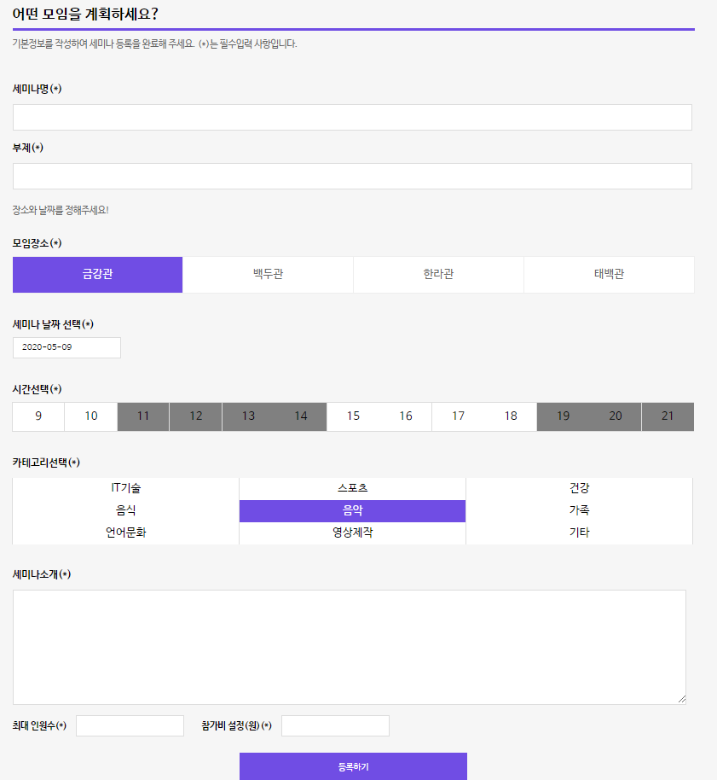
[화면 구현] 사용자 – 웹 – 세미나등록 – 등록 폼
세미나 등록 폼
세미나 명, 부제, 장소, 날짜, 시간, 카테고리를 선택 가능
세미나소개, 최대 인원수, 참가비를 설정하여 등록 가능

Slide 20
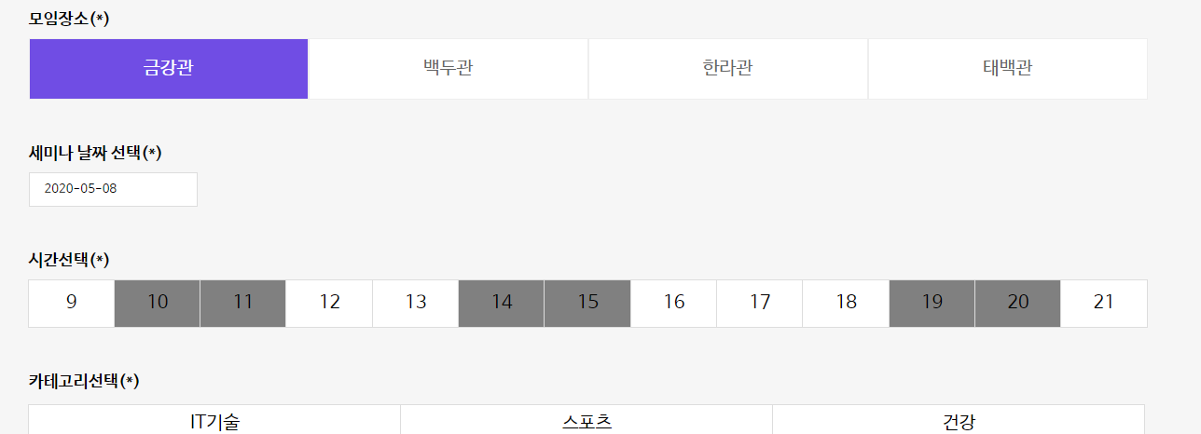
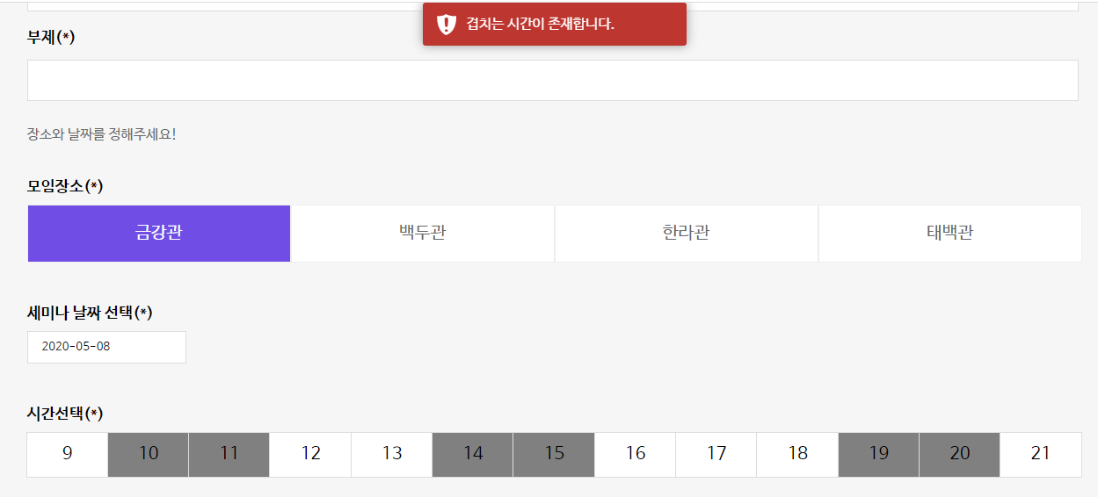
[화면 구현] 사용자 – 웹 – 세미나등록 – 등록 폼
페이지를 이동하지 않고 장소와 날짜를 선택 시 AJAX를 통해서 예약된 시간정보를 호출.
호출된 정보를 이용하여 선택 불가능한 시간 표시.
선택한 시간이 이미 예약된 시간과 겹치는 경우 알림창 호출

Slide 21
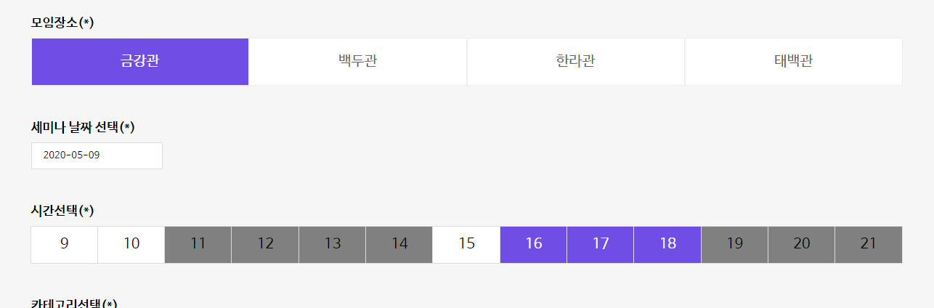
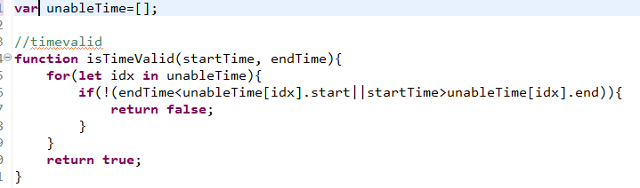
[화면 구현] 사용자 – 웹 – 세미나등록 – 등록 폼
기능 - 최소 2시간 이상, 중복되지 않은 시간을 선택한 경우 선택 가능.
문제점 – 등록 폼을 작성하는 시기에는 해당 시간이 비어있었지만, 등록 버튼을 누를 때 해당 시간이 다른 사람에 의해 예약이 되어 버린 경우 해당 시간대가 중복 예약되는 경우 발생.
문제 해결 방안 – 서버 단에서 등록 바로 이전에 예약하는 시간이 적합한지 추가적 검증이 필요

Slide 22
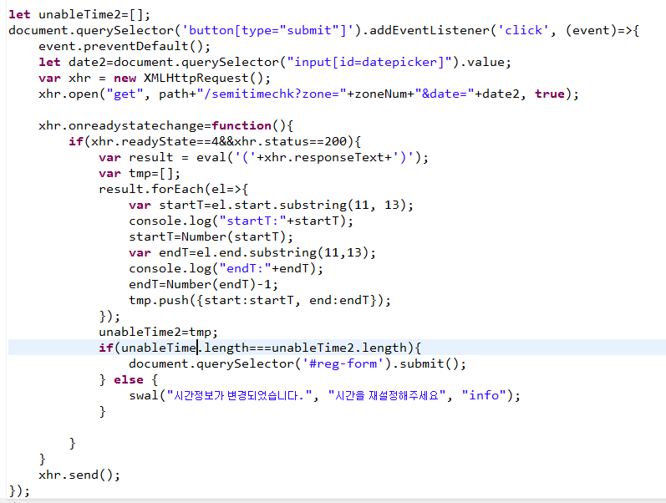
[화면 구현] 사용자 – 웹 – 세미나등록 – 등록 폼(중복 등록 제어)
기존 submit 버튼의 이벤트 전파를 event.preventDefault()메소드를 통해 막고,
등록 직전에 예약된 시간정보를 한번 더 받아온다.(*변수 unableTime에 기존 예약된 시간들이 저장되어 있다.)
이전 정보의 예약 개수 (unableTime.length)와 새로 받아온 예약 개수 (unableTime2.length)가 다르다면, 중간에 새로운 예약이 생겼다는 뜻이므로, 조건문을 통해 해당 배열들의 길이가 같으면 submit()을 실행, 그렇지 않으면 시간정보가 변경되었음을 알림을 통해 알린다.

Slide 23
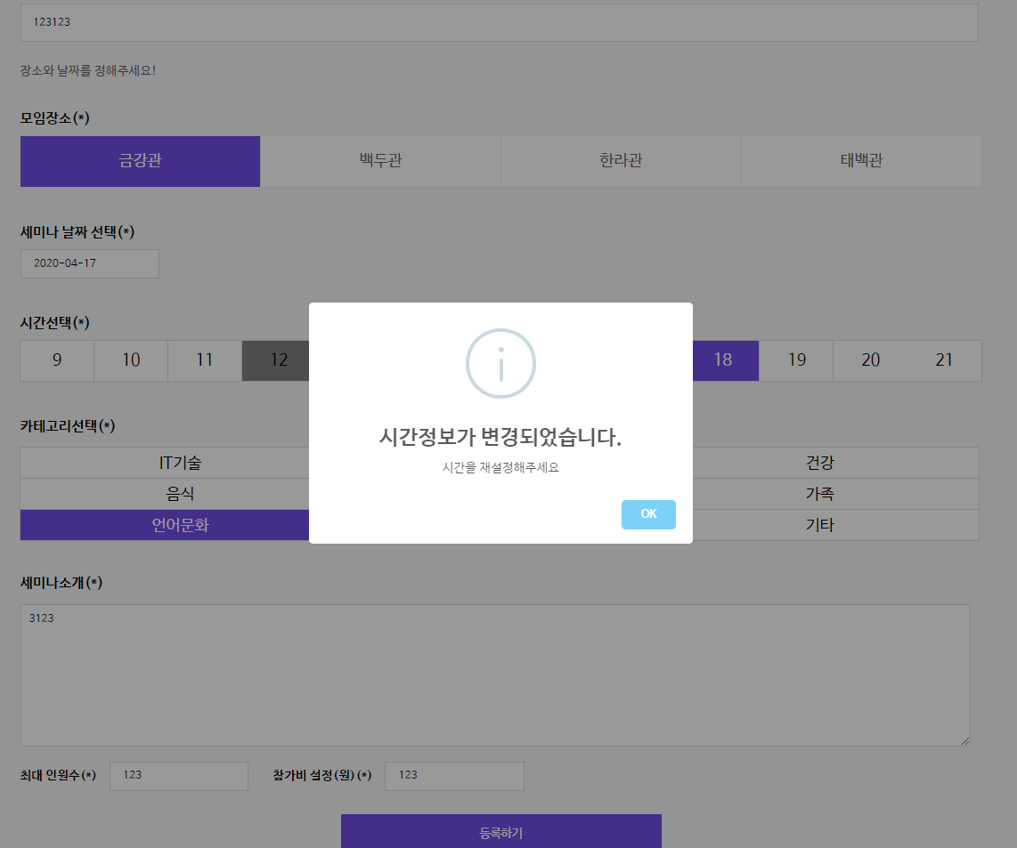
[화면 구현] 사용자 – 웹 – 세미나등록 – 등록 폼(중복 등록 제어)
기존 submit 버튼의 이벤트 전파를 event.preventDefault()메소드를 통해 막고,
등록 직전에 예약된 시간정보를 한번 더 받아온다.(*변수 unableTime에 기존 예약된 시간들이 저장되어 있다.)
이전 정보의 예약 개수 (unableTime.length)와 새로 받아온 예약 개수 (unableTime2.length)가 다르다면, 중간에 새로운 예약이 생겼다는 뜻이므로, 조건문을 통해 해당 배열들의 길이가 같으면 submit()을 실행, 그렇지 않으면 시간정보가 변경되었음을 알림을 통해 알린다.

Slide 24
[화면 설계] 사용자 – 웹 – 세미나등록 – 완료 페이지
화면코드
hj_user_w_semiReg_Done
세미나 등록이 완료되었습니다!
등록된 내용으로 예약을 진행하기 위해서 아래의 계좌번호로 입금이 필요합니다.
#
4 | 등록완료, 예약을 위한 계좌번호 발급 확인
우리은행
123456789-1235
메인화면
마이페이지
4

Slide 25
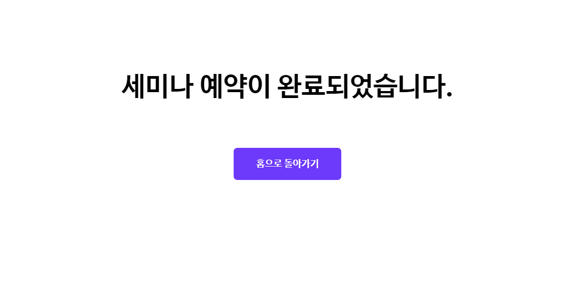
[화면 구현] 사용자 – 웹 – 세미나등록 – 등록 완료
세미나가 정상적으로 등록되었을 경우 이동하는 페이지.

Slide 26
[화면 설계] 사용자 – 앱 – 세미나등록 – 등록 폼
1
zone1
zone2
zone3
zone4
공간선택
세미나명
화면코드
hj_user_m_semiReg
부제
시간선택
2
9
10
11
12
13
14
15
16
17
18
19
20
21
#
1 | 세미나를 등록하기 위한 정보를 입력하는 페이지로 먼저 공간을 선택하여 공간에 대한 시간정보를 불러온다.
2 | 시간은 최소 2시간으로 1시간 단위로 선택한다. 가능시간범위(09~22시)
3 | 등록하기 버튼을 눌러서 등록 확인 페이지로 이동하고, 해당 페이지에서 예약 완료를 위한 계좌 번호를 발급받는다.
날짜선택
카테고리선택
IT기술
스포츠
건강
음식
음악
가족
언어문화
영상제작
기타
세미나 소개
최대 인원수
참가비 설정
3
등록하기

Slide 27
[화면 설계] 사용자 – 앱 – 세미나등록 – 등록 완료 페이지
세미나 등록이 완료되었습니다!
등록된 내용으로 예약을 진행하기 위해
아래의 계좌번호로 입금이 필요합니다.
화면코드
hj_user_m_semiReg_Done
우리은행
123456789-1235
#
4 | 등록완료, 예약을 위한 계좌번호 확인
4
메인화면
마이페이지

Slide 28
[화면 설계] 사용자 – 웹 – 마이페이지 – 메인 화면
화면코드
hj_user_w_myPage
프로필이미지
아이디
프로필 관리
#
1 | 프로필 관리를 위한 메뉴로 클릭 시 팝업창 생성
 | 세미나 예약 리스트를 확인할 수 있는 페이지로 이동하며, 호스트를 위한 장소선택, 시간, 세미나 이름을 확인할 수 있다.
 | 밋업 예약 리스트를 확인할 수 있는 페이지로 이동하며, 밋업에 대한 장소, 시간, 이름 등을 확인할 수있다.
 | 문의 사항 리스트를 확인할 수 있는 페이지로 이동하며, 문의 사항은 서비스에 대한 QnA, 장소에 대한 QnA, 세미나에 관한 QnA, 밋업에 관한 QnA로 이루어져 있다.
 | 이용후기를 관리하는 페이지로 이동하며, 이용후기는 세미나존, 세미나, 밋업에 관한 후기로 총 3가지 종류가 존재하낟.
1
세미나 예약 리스트
밋업 예약
리스트
문의 사항
관리
이용후기 관리

Slide 29
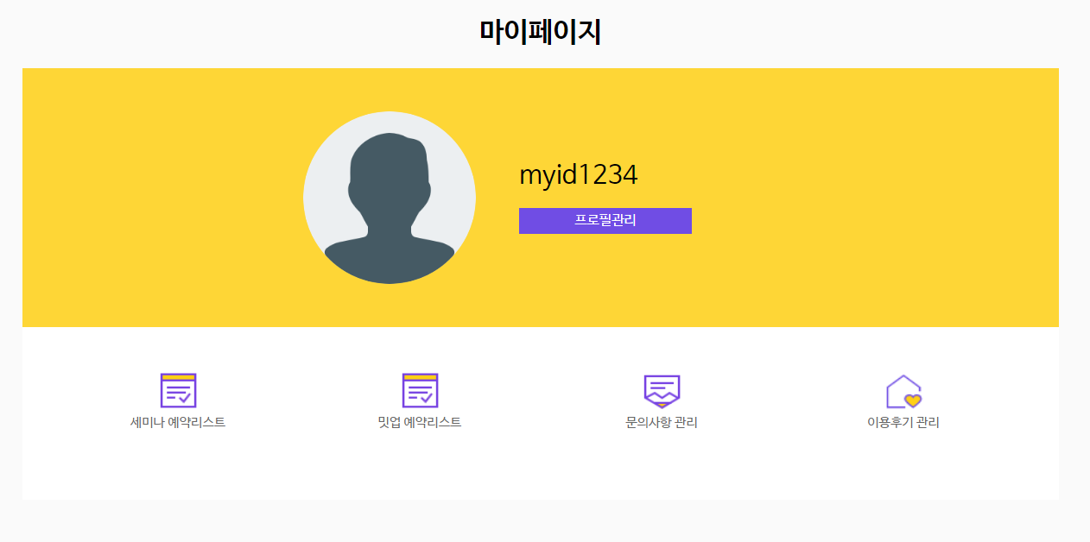
[화면 구현] 사용자 – 웹 – 마이페이지 – 메인 화면
프로필관리, 세미나 예약확인, 문의사항 관리, 이용후기 관리 메뉴로 이동할 수 있는 마이페이지 초기화면

Slide 30
[화면 설계] 사용자 - 웹 – 마이페이지 – 프로필수정
1
회원가입
화면코드
hj_user_w_myPage_profileEdit
아이디
비밀번호
#
1 | 기존 회원 정보를 불러와 수정할 수 있는 페이지로 아이디와 이름은 수정 불가능하고, 나머지는 수정 가능하다
 | 자바스크립트를 통해 비밀번호 확인과 이메일의 형식이 올바른지 체크한다.
비밀번호확인
이메일
이름
닉네임
주소
이미지
관심1
관심2
관심3
회원가입

Slide 31
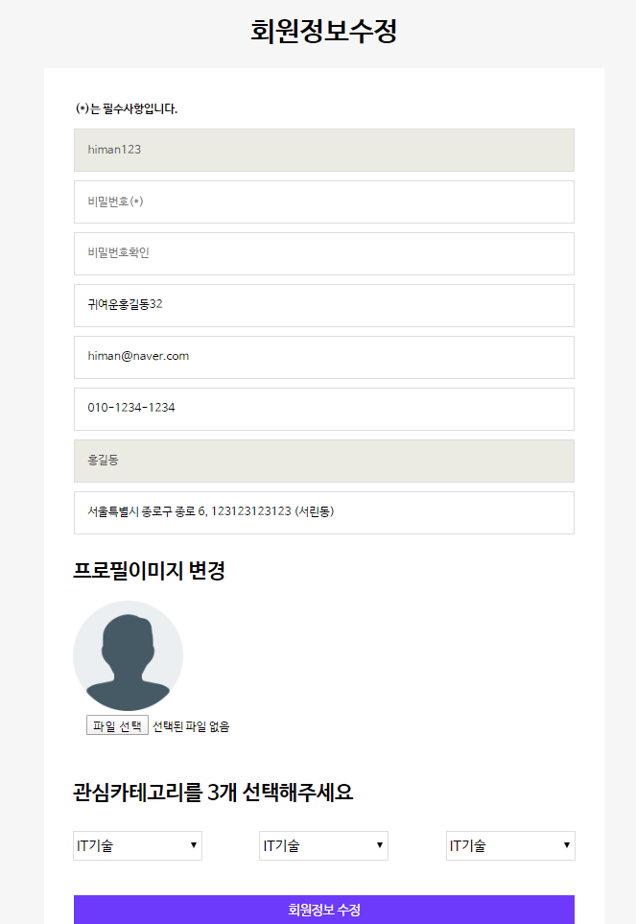
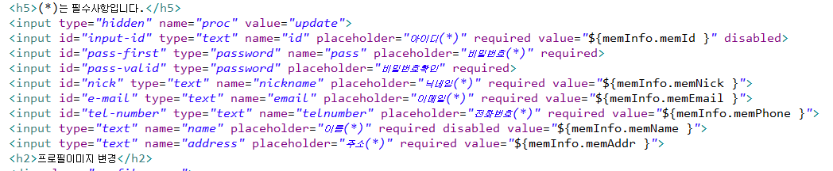
[화면 구현] 사용자 - 웹 – 마이페이지 – 프로필수정
회원정보 수정페이지는 한번 로딩 이후 추가로 db를 조회할 필요가 없으므로 el태그를 사용하여 내용을 불러옴.
회원 수정이 완료되면, 팝업창이 뜨고 이후 마이페이지로 이동.

Slide 32
[화면 설계] 사용자 – 웹 – 마이페이지 – 세미나 예약 리스트
세미나 예약 리스트
화면코드
hj_user_w_myPage_semi
주최
주최
참여
세미나명 장소 날짜 시간 신청자 수 결제상태
# | 기능명
2 | 세미나 예약 리스트를 확인할 수 있음, 카테고리를 설정하여 주최하는 세미나인지, 참여하는 세미나인지 볼 수 있음.
 | 해당하는 세미나의 리스트가 불러와지고 클릭 시 모달창을 통해 정보 확인 가능.
2

Slide 33
[화면 설계] 사용자 – 웹 – 마이페이지 – 세미나 예약 리스트 상세(호스트)
세미나 예약 리스트
화면코드
hj_user_w_myPage_semi
3
X
세미나명 : ----------
주최
주최
참여
#
3 | 예약한 세미나의 상세정보를 확인할 수 있음. 호스트의 경우 예약한 세미나의 정보를 수정할 수 있음 세미나를 취소할 수 있음.
 | 수정할 수 있는 폼이 호출되고 수정 후에 업데이트할 수 있다.
 | 취소 클릭 시 알림창이 호출되고 확인을 누르면 삭제된다.
장소 : ----------
날짜 : ----------
세미나명 장소 날짜 시간 신청자 수 결제상태
시간 : ----------
신청자 수 : ----------
결제상태 : ----------
수정
취소

Slide 34
[화면 설계] 사용자 – 웹 – 마이페이지 – 세미나 예약 리스트 상세(게스트)
세미나 예약 리스트
3
X
화면코드
hj_user_w_myPage_semi
세미나명 : ----------
주최
장소 : ----------
주최
참여
날짜 : ----------
#
3 | 예약한 세미나의 상세정보를 확인할 수 있음.
 | 게스트는 참여를 취소할 수 있음.
세미나명 장소 날짜 시간 신청자 수 결제상태
시간 : ----------
신청자 수 : ----------
결제상태 : ----------
취소

Slide 35
[화면 설계] 사용자 – 웹 – 마이페이지 – 세미나 예약 리스트 상세(게스트)
세미나 예약 리스트
3
X
화면코드
hj_user_w_myPage_semi
세미나명 : ----------
주최
장소 : ----------
주최
참여
날짜 : ----------
#
3 | 예약한 세미나의 상세정보를 확인할 수 있음.
 | 게스트는 참여를 취소할 수 있음.
세미나명 장소 날짜 시간 신청자 수 결제상태
시간 : ----------
신청자 수 : ----------
결제상태 : ----------
취소

Slide 36
[화면 설계] 사용자 – 웹 – 마이페이지 – 세미나 예약 리스트 상세 - 수정
1
세미나명
화면코드
hj_user_w_semiEdit
부제
시간선택
9
10
11
12
13
14
15
16
17
18
19
20
21
#
1 | 세미나장소, 날짜는 변경 불가 이외 시간 및 상세 정보 변경 가능.
 | 시간은 최소 2시간으로 1시간 단위로 재선택한다. 가능시간범위(09~22시)
 | 수정하기 버튼을 눌러서 수정완료.
카테고리선택
IT기술
스포츠
건강
음식
음악
가족
언어문화
영상제작
기타
세미나 소개
최대 인원수
참가비 설정
수정하기

Slide 37
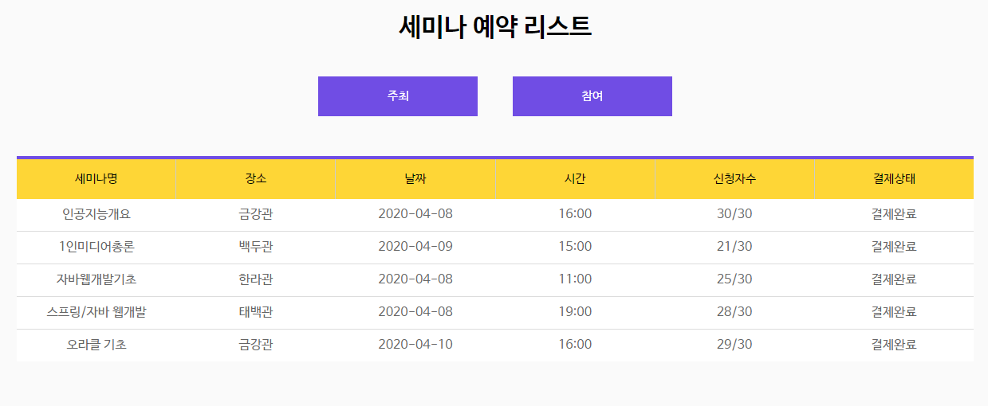
[화면 구현] 사용자 – 웹 – 마이페이지 – 세미나 예약 리스트
주최, 참여 버튼을 이용해서
주최, 참여 세미나 각각 조회 가능

Slide 38
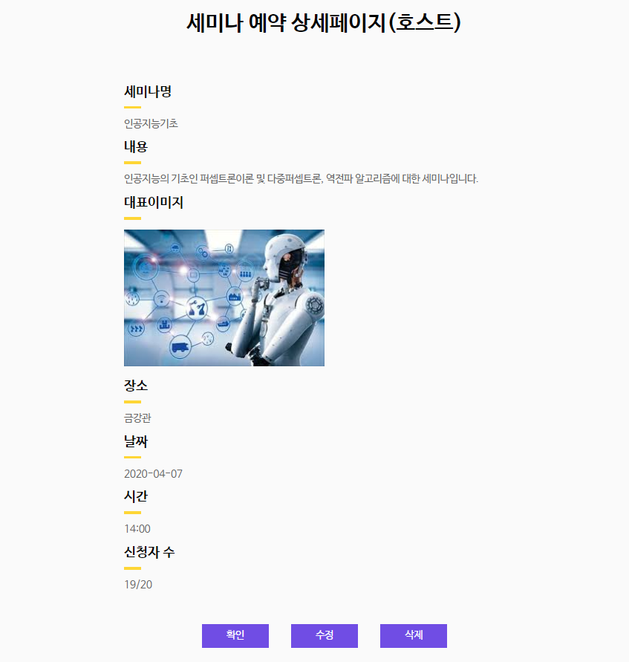
[화면 구현] 사용자 – 웹 – 마이페이지 – 세미나 예약 리스트 상세(호스트)
세미나에 대한 상세 내용을 확인 할 수 있는 페이지
삭제버튼을 통해 삭제 가능
수정버튼을 통해 수정 페이지로 이동
확인버튼을 통해 이전페이지로 돌아가기

Slide 39
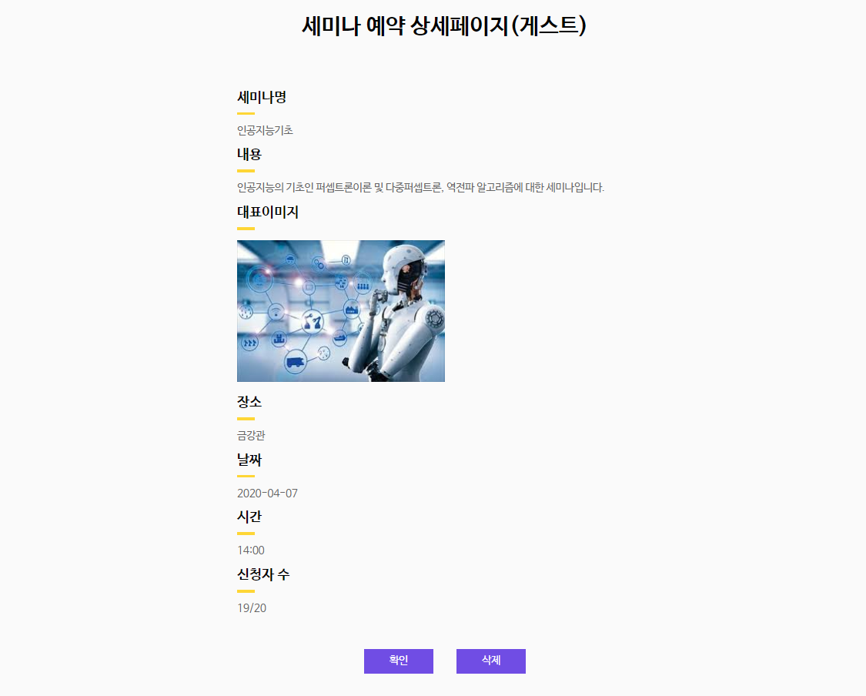
[화면 구현] 사용자 – 웹 – 마이페이지 – 세미나 예약 리스트 상세(게스트)
세미나에 대한 상세 내용을 확인 할 수 있는 페이지
삭제버튼을 통해 삭제 가능
확인버튼을 통해 이전페이지로 돌아가기

Slide 40
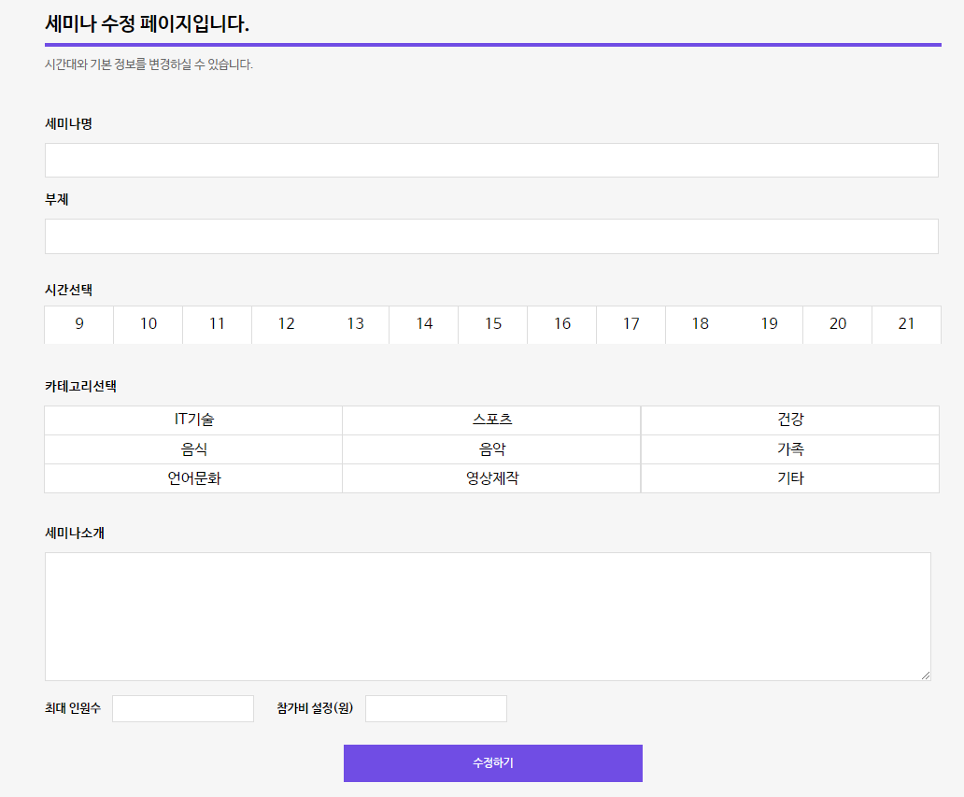
[화면 구현] 사용자 – 웹 – 마이페이지 – 세미나 예약 리스트 상세 - 수정
등록 양식을 일부 수정하여
수정 페이지 양식으로 사용
날짜, 장소는 변경 불가능 하지만
시간, 카테고리, 상세내용은 변경 가능.

Slide 41
[화면 구현] 사용자 – 웹 – 마이페이지 – 세미나 예약 관리 흐름도
리스트조회
상세조회
삭제/수정
AJAX
마이페이지
세미나예약관리
밋업예약관리
이용후기관리
문의사항관리
MyPage Controller
페이지 이동

Slide 42
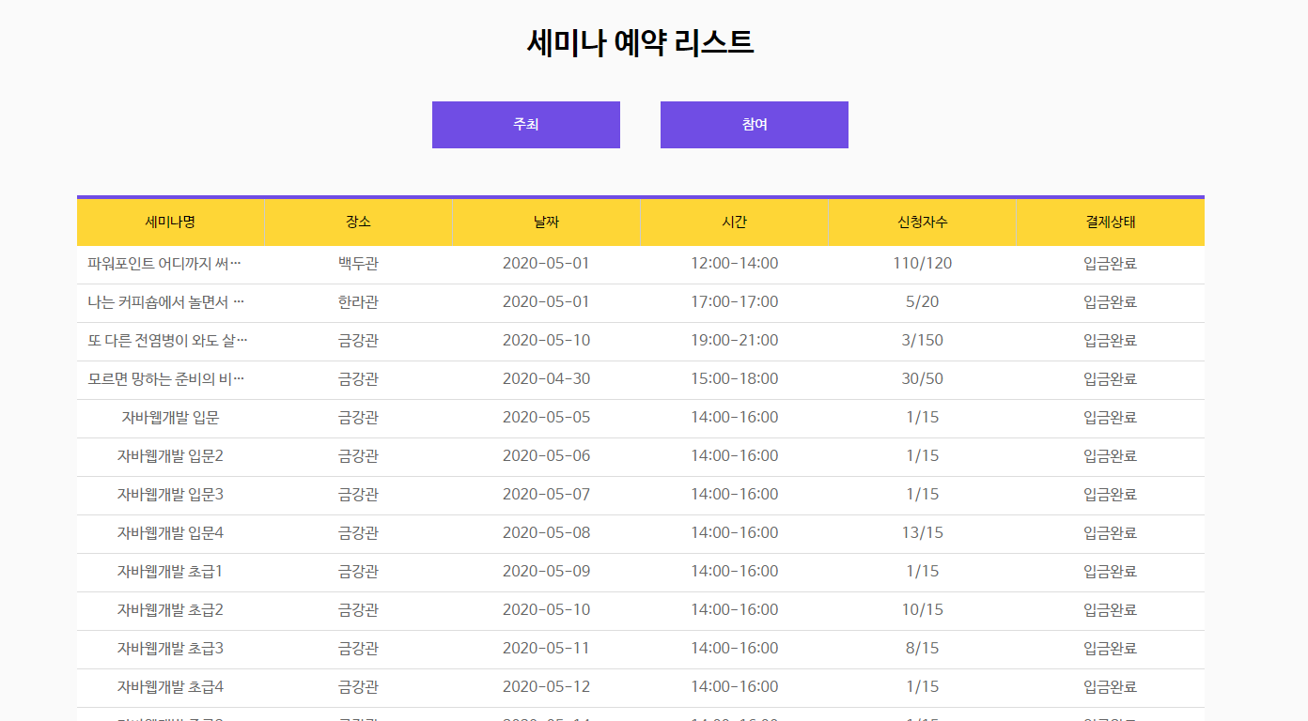
[화면 구현] 사용자 – 웹 – 마이페이지 – 세미나 예약 리스트
DOM이 모두 로딩 된 후, AJAX를 통해 받은 데이터를 이용해서 list 로드

Slide 43
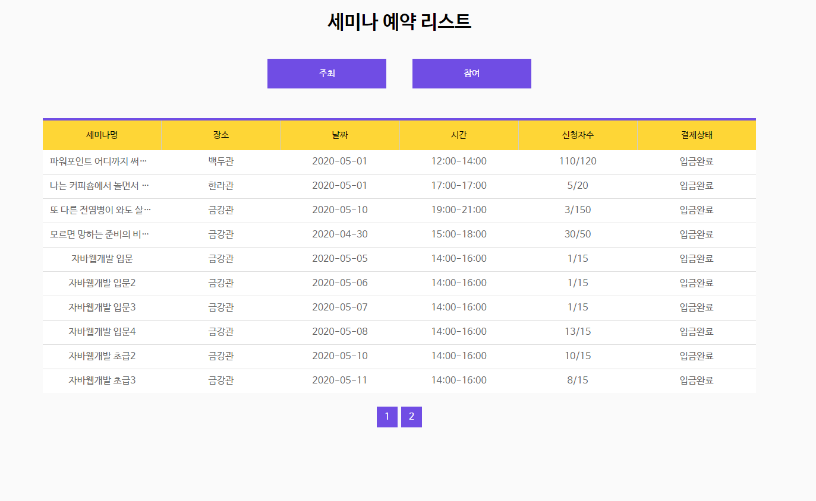
[화면 구현] 사용자 – 웹 – 마이페이지 – 세미나 예약 리스트(수정)
DOM이 모두 로딩 된 후, AJAX를 통해 받은 데이터를 이용해서 list 로드
페이징 추가

Slide 44
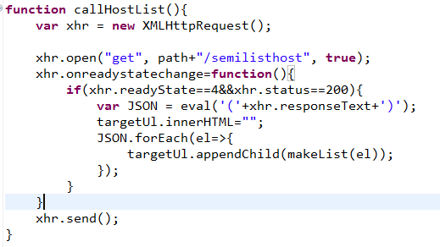
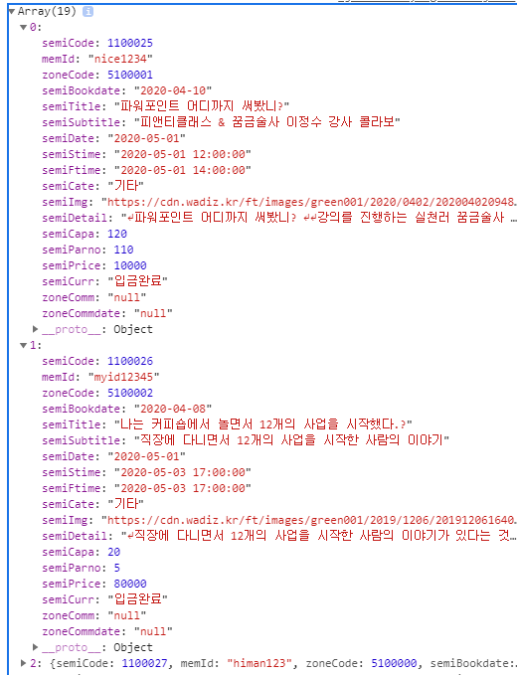
[화면 구현] 사용자 – 웹 – 마이페이지 – 세미나 예약 리스트
DOM로딩 이후, xhr객체를 이용하여 리스트 데이터 요청, 데이터를 받아서 javascript의 createElement, appendChild를 이용해 list를 완성.

Slide 45
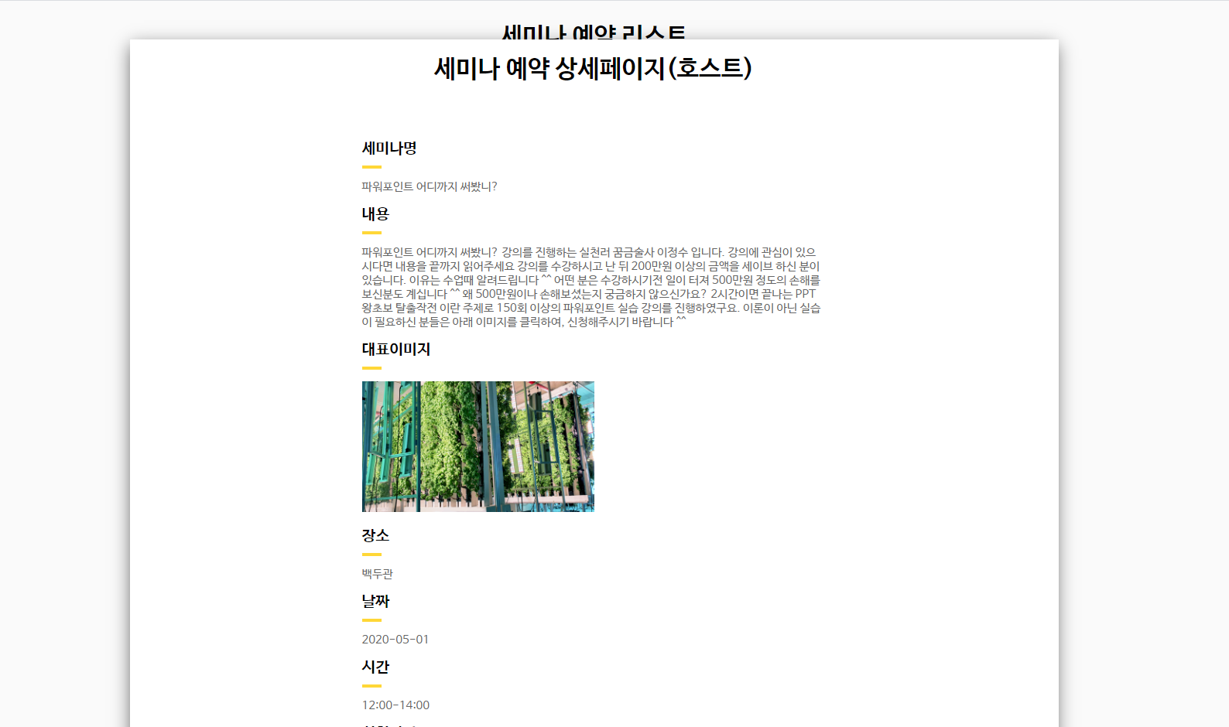
[화면 구현] 사용자 – 웹 – 마이페이지 – 세미나 예약 리스트(상세)
리스트 클릭 시, 모달창이 팝업 되며 해당 내용 로딩

Slide 46
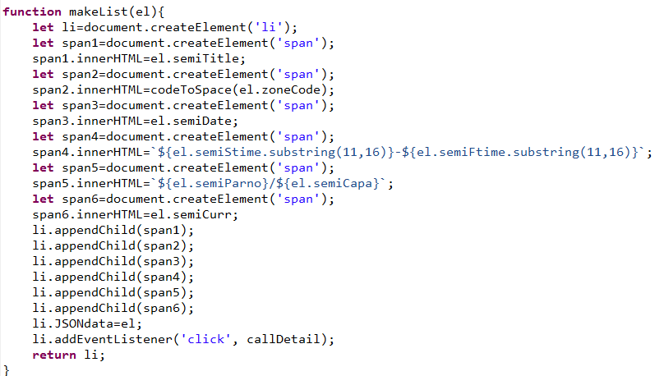
[화면 구현] 사용자 – 웹 – 마이페이지 – 세미나 예약 리스트(상세)
List를 만들 때, 각 li Element의 속성에 JSON 데이터를 저장
이후 상세정보를 확인 시, db에 또 접속하지 않고 내용 로딩

Slide 47
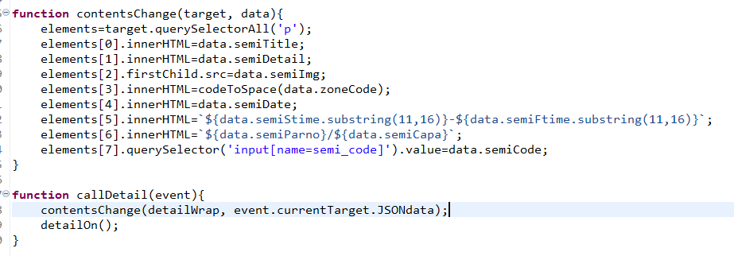
[화면 구현] 사용자 – 웹 – 마이페이지 – 세미나 예약 리스트(상세)
상세정보 로딩 시, 속성에 저장해놨던 JSON데이터를 통해서
내용 변경

Slide 48
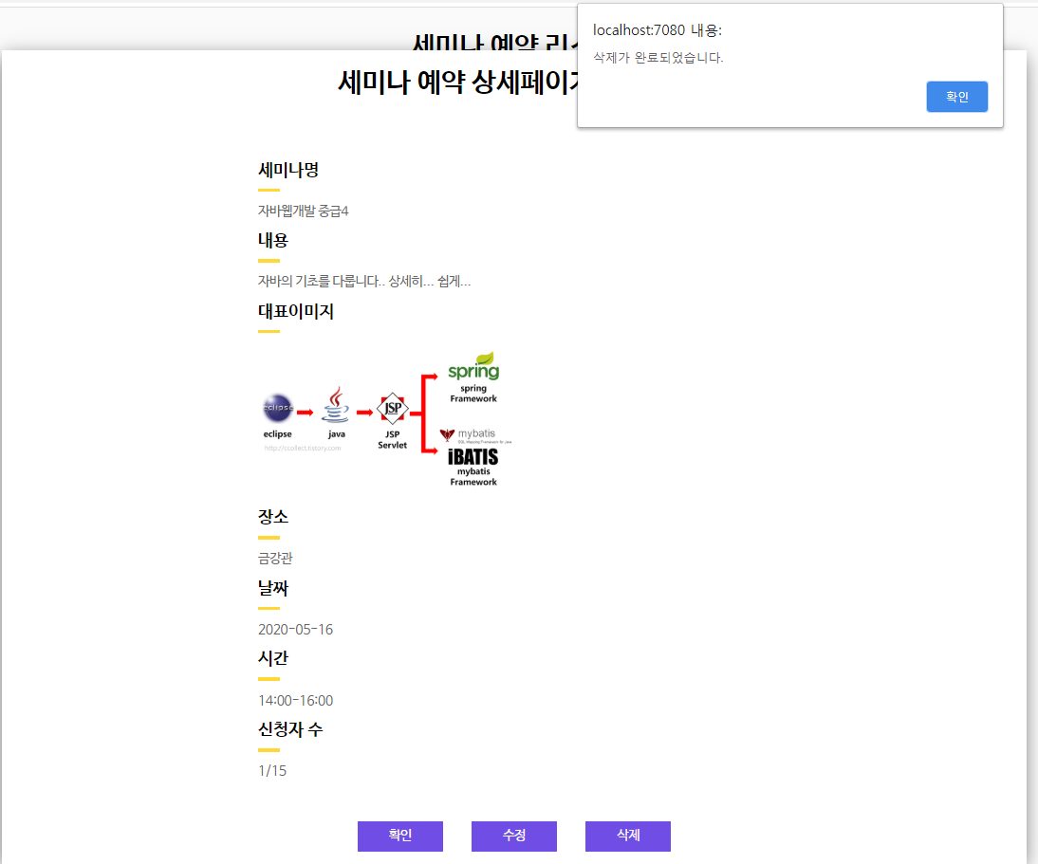
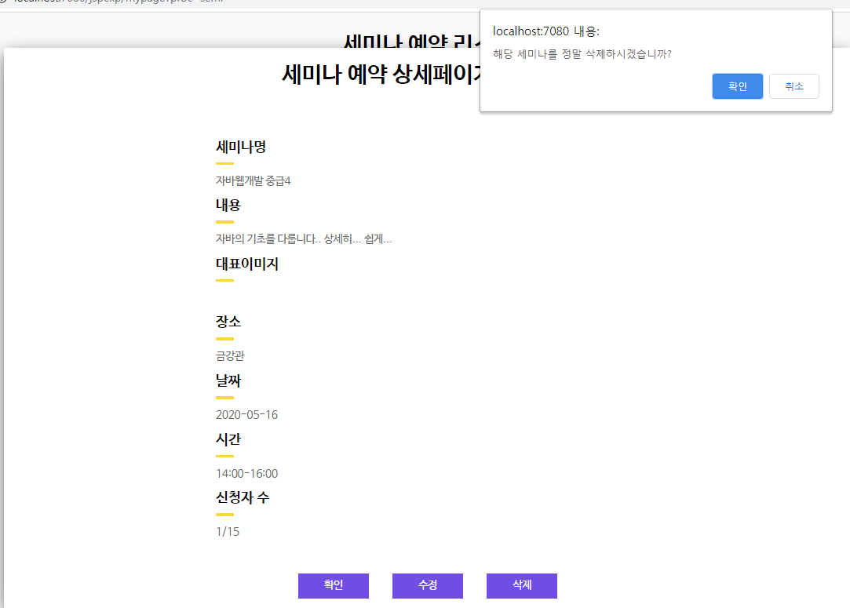
[화면 구현] 사용자 – 웹 – 마이페이지 – 세미나 예약 리스트(삭제)

Slide 49
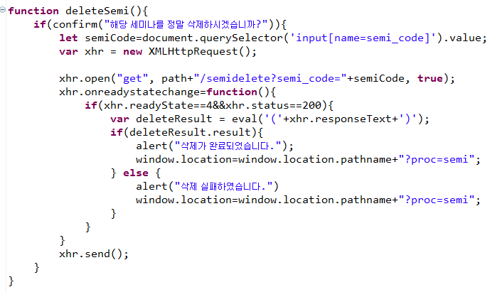
[화면 구현] 사용자 – 웹 – 마이페이지 – 세미나 예약 리스트(삭제)
SemiDelete.java로 code번호를 넘김

Slide 50
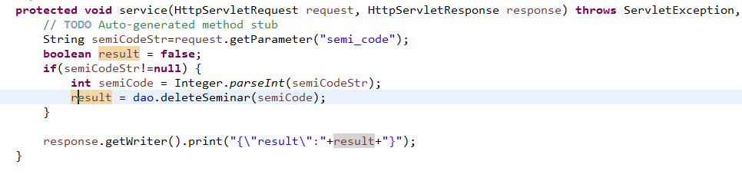
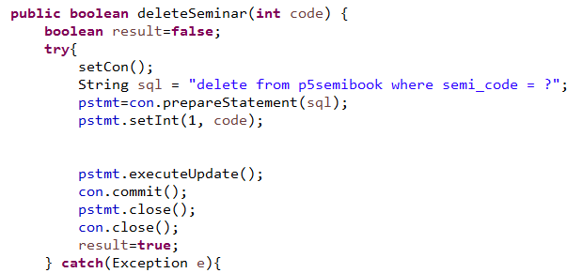
[화면 구현] 사용자 – 웹 – 마이페이지 – 세미나 예약 리스트(삭제)
SemiDelete.java
SemiDelete.java로 code번호를 넘김
Dao에서 삭제작업 진행
삭제 결과 반환
SeminarDao.java

Slide 51
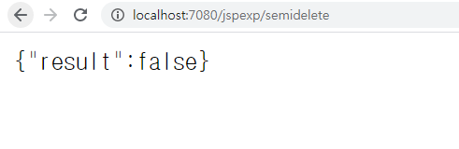
[화면 구현] 사용자 – 웹 – 마이페이지 – 세미나 예약 리스트(삭제)
삭제 결과
결과에 따른 작업

Slide 52
[화면 설계] 사용자 – 웹 – 마이페이지 – 밋업 예약 리스트
밋업 예약 리스트
화면코드
hj_user_w_myPage_meetup
세미나명 장소 날짜 시간 신청자 수 결제상태
#
4 | 밋업 예약 리스트를 확인할 수 있음,
 | 해당하는 밋업의 리스트가 불러와지고 클릭 시 모달창을 통해 정보 확인 가능.
4

Slide 53
[화면 설계] 사용자 – 웹 – 마이페이지 – 밋업 예약 리스트 상세(게스트)
밋업 예약 리스트
5
X
화면코드
hj_user_w_myPage_meetup
밋업명 : ----------
장소 : ----------
날짜 : ----------
#
5 | 예약한 세미나의 상세정보를 확인할 수 있음.
 | 게스트는 참여를 취소할 수 있음.
세미나명 장소 날짜 시간 신청자 수 결제상태
시간 : ----------
신청자 수 : ----------
결제상태 : ----------
취소

Slide 54
[화면 설계] 사용자 – 웹 – 마이페이지 – 문의사항 관리(한 것)
문의사항 관리
세미나존
문의 한 것
화면코드
hj_user_w_myPage_qna
QnA
세미나존
세미나
밋업
문의 한 것
문의 받은 것
#
6 | 문의사항을 관리하는 페이지로 크게 문의한 것과 문의 받은 내용을 분류하여 확인할 수 있고, 문의한 것을 확인하는 경우 어떤 대상에 대해 확인하는 것인지 확인하고 답변상태를 확인할 수있다.
 | 해당하는 문의를 클릭하면 모달창을 통해서 상세정보를 확인할 수 있다.
제목 날짜 문의 대상 답변상태
6

Slide 55
[화면 설계] 사용자 – 웹 – 마이페이지 – 문의사항 관리(한 것) 상세 페이지
문의사항 관리
6
세미나존
문의 한 것
X
화면코드
hj_user_w_myPage_qna
제목 : ----------
QnA
세미나존
세미나
밋업
문의 한 것
문의 받은 것
날짜 : ----------
시간 : ----------
제목 날짜 문의 대상 답변상태
문의 대상 : ----------
#
6 | 내가 문의한 내용의 상세를 확인 할 수 있다.
내용 : ----------
답변내용 : ----------
확인

Slide 56
[화면 설계] 사용자 – 웹 – 마이페이지 – 문의사항 관리(받은 것)
문의사항 관리
세미나존
문의 받은 것
QnA
세미나존
세미나
밋업
화면코드
hj_user_w_myPage_qna
문의 한 것
문의 받은 것
제목 날짜 문의대상 답변상태
# | 기능명
6 | 문의 받은 것을 확인하는 페이지로 어떤 대상에 대해 문의했는지 보여준다.
 | 해당하는 세미나의 리스트가 불러와지고 클릭 시 모달창을 통해 정보 확인 가능.
6

Slide 57
[화면 설계] 사용자 – 웹 – 마이페이지 – 문의사항 관리(받은 것) - 상세
문의사항 관리
세미나존
문의 받은 것
6
X
화면코드
hj_user_w_myPage_qna
제목 : ----------
QnA
세미나존
세미나
밋업
문의 한 것
문의 받은 것
날짜 : ----------
시간 : ----------
제목 날짜 문의한 사람ID 답변상태
# | 기능명
6 | 상세 문의 내용을 보여준다.
 | 답변 내용을 입력한 후 업데이트
문의 대상 : ----------
내용 : ----------
답변내용 : ----------
답변하기

Slide 58
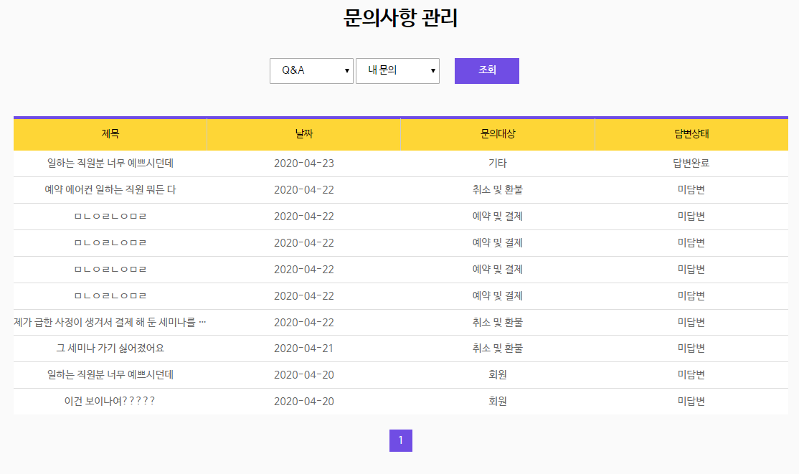
[화면 구현] 사용자 – 웹 – 마이페이지 – 문의사항 관리
문의사항 관리
초기페이지

Slide 59
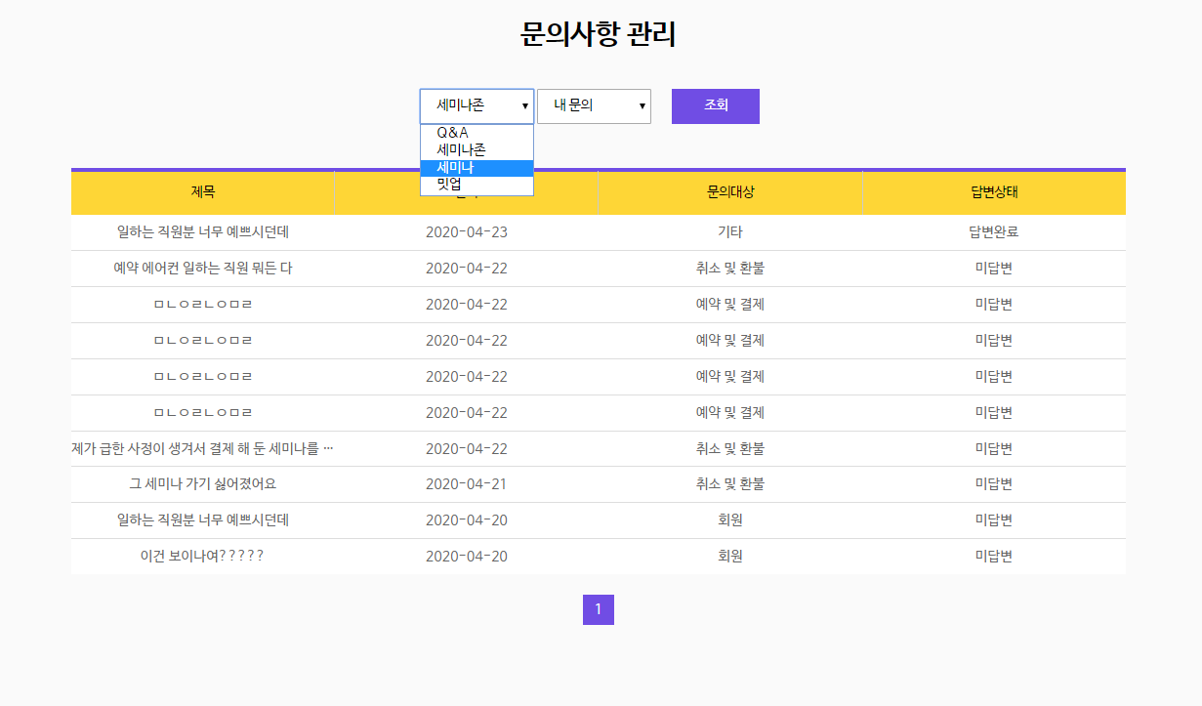
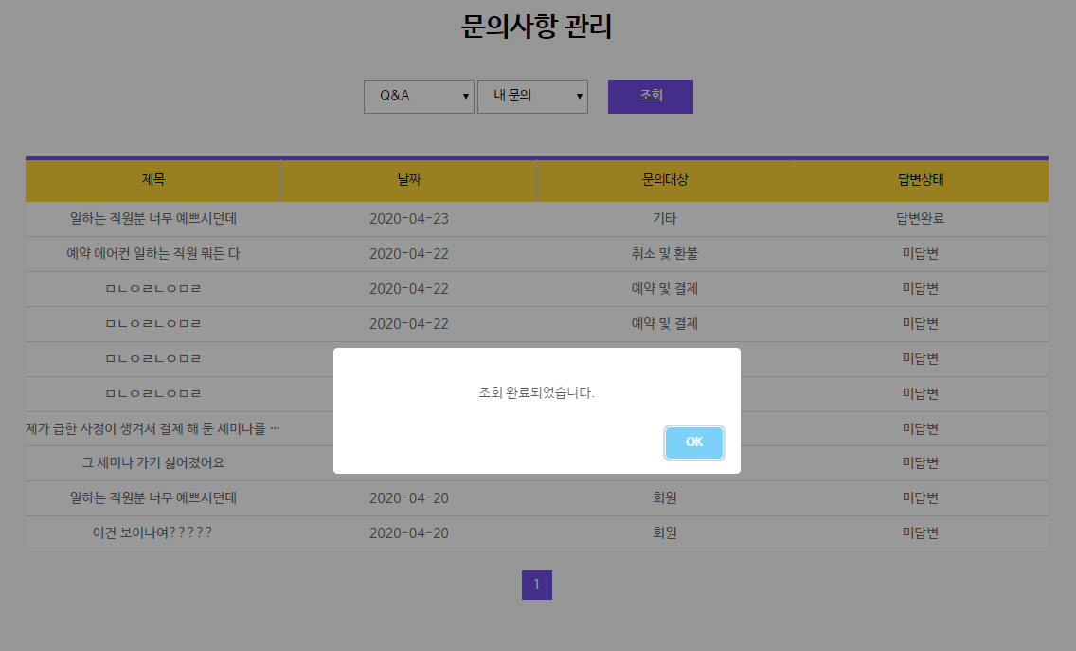
[화면 구현] 사용자 – 웹 – 마이페이지 – 문의사항 관리
셀렉트메뉴로 Q&A, 세미나존, 세미나, 밋업 을 고른 후, 조회를 통해
문의사항 확인가능

Slide 60
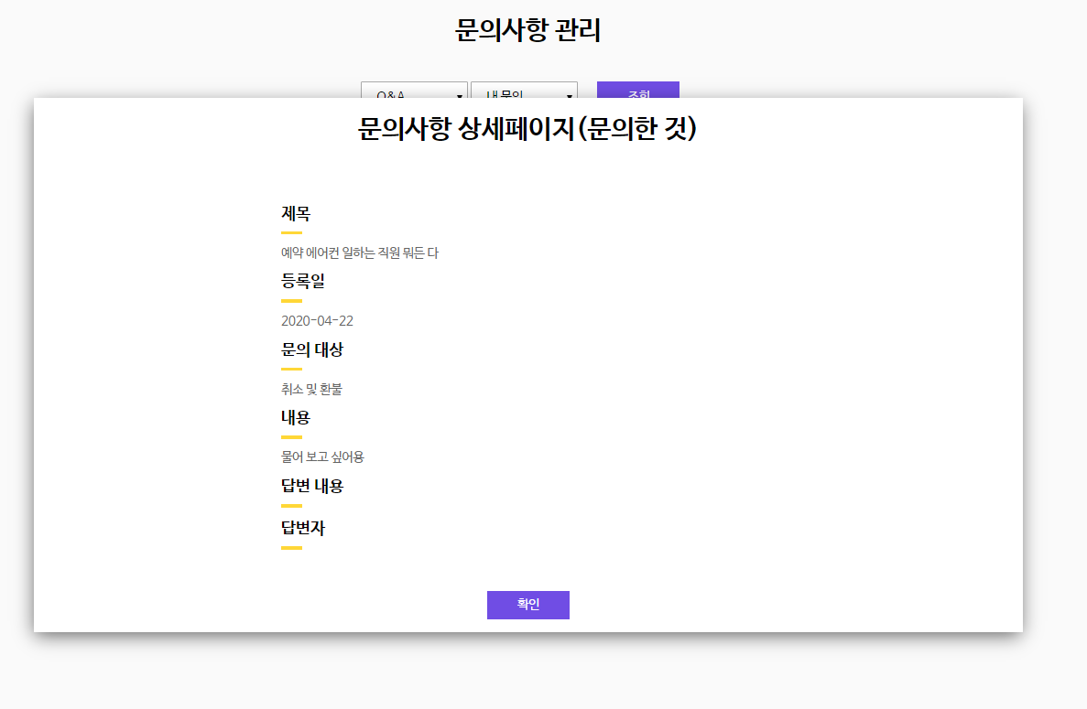
[화면 구현] 사용자 – 웹 – 마이페이지 – 문의사항 관리
기존 세미나예약 관리에서 JSON Data를 Element의 속성에 저장하였음.
문의 사항 상세페이지는
클릭 시 해당 클로저 환경에 저장된 변수(JSON)을 로딩하여 상세 정보를 보여줌.

Slide 61
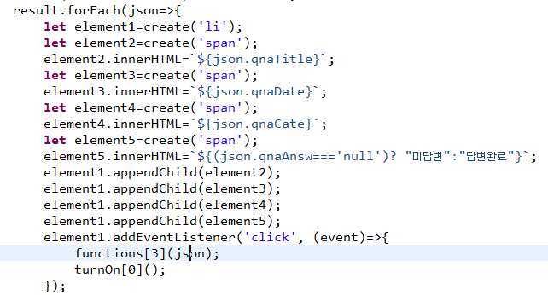
[화면 구현] 사용자 – 웹 – 마이페이지 – 문의사항 관리
기존 세미나예약 관리에서 JSON Data를 Element의 속성에 저장하였음.
문의 사항 상세페이지는
클릭 시 해당 클로저 환경에 저장된 변수(JSON)을 로딩하여 상세 정보를 보여줌.

Slide 62
[화면 설계] 사용자 – 웹 – 마이페이지 – 이용후기 관리
이용후기 관리
화면코드
hj_user_w_myPage_comm
세미나존
세미나존
세미나/밋업
세미나/밋업명 장소 날짜 시간 후기등록여부
# | 기능명
7 | 세미나존, 세미나/밋업에 대한 후기를 등록할 수 있는 페이지로 각각에 대해 이용후기를 등록할 수 있다.
 | 후기등록여부가 표시되며 해당 리스트를 클릭하여 호출된 모달창에서 등록한 후기를 확인할 수 있다.
7

Slide 63
[화면 설계] 사용자 – 웹 – 마이페이지 – 이용후기 관리 - 작성
이용후기 관리
1
세미나존
후기 내용 : ----------
화면코드
hj_user_w_myPage_comm
세미나존
세미나/밋업
세미나/밋업명 장소 날짜 시간 후기등록여부
# | 기능명
8 | 내용을 입력한 후 등록하기 버튼으로 후기내용을 업데이트할 수 있다.
8
등록하기

Slide 64
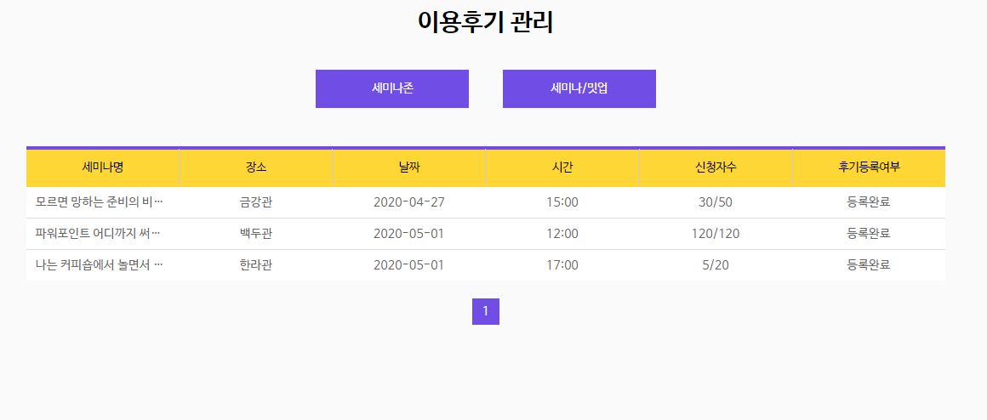
[화면 구현] 사용자 – 웹 – 마이페이지 – 이용후기 관리
AJAX를 통해서 리스트 로딩
세미나존, 세미나/밋업에 대한 이용후기를 따로 등록할 수 있음.
클릭 시 상세정보 모달창 팝업

Slide 65
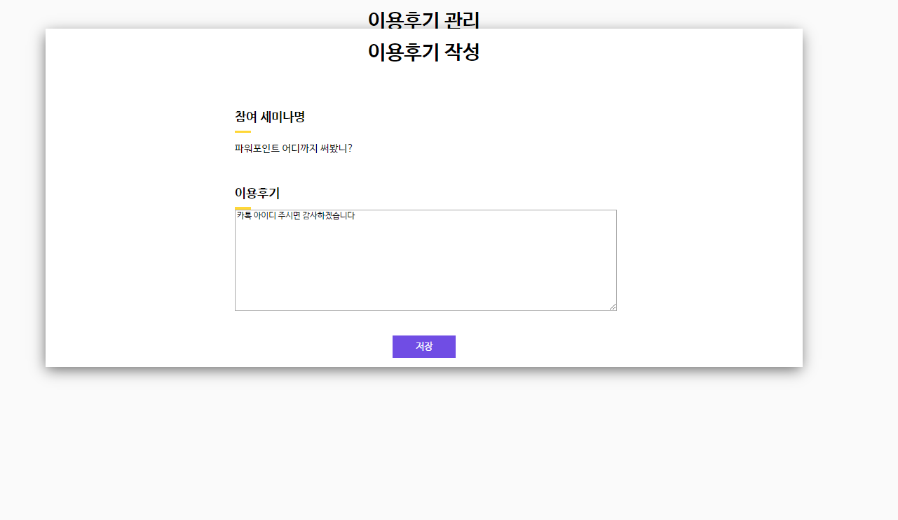
[화면 구현] 사용자 – 웹 – 마이페이지 – 이용후기 관리
AJAX를 통해서 리스트 로딩
세미나존, 세미나/밋업에 대한 이용후기를 따로 등록할 수 있음.
클릭 시 상세정보 모달창 팝업
이용후기를 작성하여 저장가능.

Slide 66
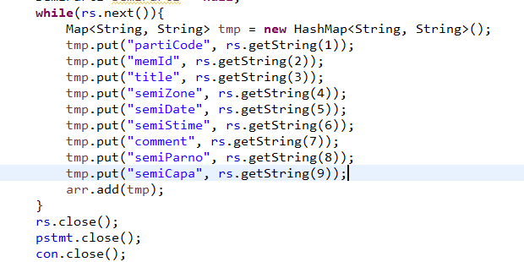
[화면 구현] 사용자 – 웹 – 마이페이지 – 이용후기 관리
AJAX를 사용하여 데이터를 불러올 때,
조인하는 테이블의 수가 많아지는 경우, 새로운 VO를 만들지 않고 HashMap을 사용해서
String – String 끼리 매핑하여 사용

Slide 67
[화면 설계] 사용자 – 앱 – 마이페이지 – 메인화면
화면코드
hj_user_m_myPage
프로필이미지
아이디
프로필 관리
1
# | 기능명
1 | 프로필 관리를 위한 메뉴로 클릭 시 팝업창 생성
 | 세미나 예약 리스트를 확인할 수 있는 페이지로 이동하며, 호스트를 위한 장소선택, 시간, 세미나 이름을 확인할 수 있다.
 | 밋업 예약 리스트를 확인할 수 있는 페이지로 이동하며, 밋업에 대한 장소, 시간, 이름 등을 확인할 수있다.
 | 문의 사항 리스트를 확인할 수 있는 페이지로 이동하며, 문의 사항은 서비스에 대한 QnA, 장소에 대한 QnA, 세미나에 관한 QnA, 밋업에 관한 QnA로 이루어져 있다.
 | 이용후기를 관리하는 페이지로 이동하며, 이용후기는 세미나존, 세미나, 밋업에 관한 후기로 총 3가지 종류가 존재하낟.
세미나 예약 리스트
밋업 예약
리스트
문의 사항
관리
이용후기 관리

Slide 68
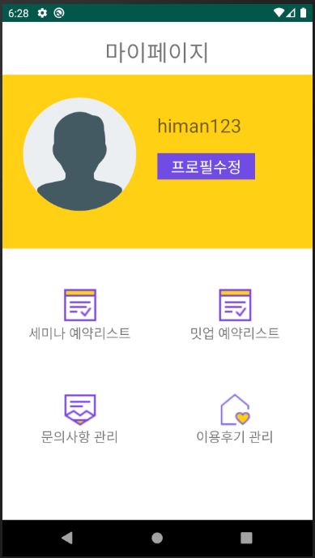
[화면 구현] 사용자 – 앱 – 마이페이지 – 메인화면
Linear 레이아웃을 통해
마이페이지 앱 화면 작성

Slide 69
[화면 설계] 사용자 – 앱 – 마이페이지 – 세미나 예약 리스트
세미나 예약 리스트
주최
화면코드
hj_user_m_myPage_semi
주최
참여
세미나명 장소 날짜 시간 신청자 수 결제상태
# | 기능명
2 | 세미나 예약 리스트를 확인할 수 있음, 카테고리를 설정하여 주최하는 세미나인지, 참여하는 세미나인지 볼 수 있음.
 | 해당하는 세미나의 리스트가 불러와지고 클릭 시 상세정보를 확인할 수 있는 페이지로 이동
2

Slide 70
[화면 설계] 사용자 – 앱 – 마이페이지 – 세미나 예약 리스트 조회(호스트)
3
X
세미나명 : ----------
장소 : ----------
화면코드
hj_user_m_myPage_semi
날짜 : ----------
시간 : ----------
# | 기능명
3 | 예약한 세미나의 상세정보를 확인할 수 있음.
 | 호스트의 경우 예약한 세미나의 정보를 수정하거나 세미나를 취소할 수 있음.
신청자 수 : ----------
결제상태 : ----------
수정
취소

Slide 71
[화면 설계] 사용자 – 앱 – 마이페이지 – 세미나 예약 리스트 조회(게스트)
X
세미나명 : ----------
화면코드
hj_user_m_myPage_semi
장소 : ----------
날짜 : ----------
시간 : ----------
# | 기능명
1 | 예약한 세미나의 상세정보를 확인할 수 있음.
2 | 게스트는 참여를 취소할 수 있음.
신청자 수 : ----------
결제상태 : ----------
3
취소

Slide 72


[화면 구현] 사용자 – 앱 – 마이페이지 – 세미나 예약 리스트
리싸이클러 뷰 사용
StringRequest 객체를 사용하여 서버와 연동하여 리스트 생성..
스크롤이 리싸이클러 뷰의 끝단에 닿으면 다음 페이지를 로드하여 페이징 구현
스크롤이 리싸이클러 뷰 끝에 닿으면 서버에 요청을 보내는 코드

Slide 73
[화면 설계] 사용자 – 앱 – 마이페이지 – 밋업 예약 리스트
밋업 예약 리스트
주최
주최
참여
화면코드
hj_user_m_myPage_meetup
세미나명 장소 날짜 시간 신청자 수 결제상태
4
# | 기능명
4 | 세미나 예약 리스트를 확인할 수 있음, 카테고리를 설정하여 주최하는 세미나인지, 참여하는 세미나인지 볼 수 있음.
 | 해당하는 세미나의 리스트가 불러와지고 클릭 시 상세정보 확인을 위한 페이지로 이동

Slide 74
[화면 구현] 사용자 – 앱 – 마이페이지 – 밋업 예약 리스트
밋업 예약 리스트
주최
주최
참여
화면코드
hj_user_m_myPage_meetup
세미나명 장소 날짜 시간 신청자 수 결제상태
4
# | 기능명
4 | 세미나 예약 리스트를 확인할 수 있음, 카테고리를 설정하여 주최하는 세미나인지, 참여하는 세미나인지 볼 수 있음.
 | 해당하는 세미나의 리스트가 불러와지고 클릭 시 상세정보 확인을 위한 페이지로 이동

Slide 75
[화면 설계] 사용자 – 앱 – 마이페이지 – 밋업 예약 리스트 - 상세
5
세미나명 : ----------
화면코드
hj_user_m_myPage_meetup
장소 : ----------
날짜 : ----------
시간 : ----------
# | 기능명
5 | 예약한 세미나의 상세정보를 확인할 수 있음.
 | 밋업 참여를 취소할 수도 있음.
신청자 수 : ----------
결제상태 : ----------
취소

Slide 76
[화면 설계] 사용자 – 앱 – 마이페이지 – 문의사항(한 것) 관리
문의사항 관리
화면코드
hj_user_m_myPage_qna
세미나존
문의 한 것
QnA
세미나존
세미나
밋업
문의 한 것
문의 받은 것
제목 날짜 문의 대상 답변상태
# | 기능명
6 | 문의사항을 관리하는 페이지로 크게 문의한 것과 문의 받은 내용을 분류하여 확인할 수 있고, 문의한 것을 확인하는 경우 어떤 대상에 대해 확인하는 것인지 확인하고 답변상태를 확인할 수있다.
 | 해당하는 문의를 클릭하면 상세정보를 확인할 수 있는 페이지로 이동
6

Slide 77


[화면 구현] 사용자 – 앱 – 마이페이지 – 문의사항 관리
세미나 클릭 시, 세미나에 대한 문의 내용을 불러옴.
세미나존 클릭 시, 세미나존에 대한 문의 내용을 불러옴
리싸이클러뷰 내부에 리스트가 버튼을 클릭할 때마다 초기화하고 새로 내용을 불러와야 하기 때문에, 클릭 시, 마다 어댑터 새로 생성

Slide 78
[화면 설계] 사용자 – 앱 – 마이페이지 – 문의사항 관리(한 것) - 상세
6
세미나존
X
제목 : ----------
QnA
세미나존
세미나
밋업
화면코드
hj_user_m_myPage_qna
날짜 : ----------
시간 : ----------
문의 대상 : ----------
# | 기능명
6 | 내가 문의한 내용의 상세를 확인 할 수 있다.
내용 : ----------
답변내용 : ----------
확인

Slide 79
[화면 설계] 사용자 – 앱 – 마이페이지 – 문의사항 관리(받은 것)
문의사항 관리
세미나존
문의 받은 것
QnA
세미나존
세미나
밋업
문의 한 것
문의 받은 것
화면코드
hj_user_m_myPage_qna
7
제목 날짜 문의대상 답변상태
# | 기능명
7 | 문의 받은 것을 확인하는 페이지로 어떤 대상에 대해 문의했는지 보여준다.
 | 해당하는 세미나의 리스트가 불러와지고 클릭 시 확인 가능한 페이지로 이동

Slide 80
[화면 설계] 사용자 – 앱 – 마이페이지 – 문의사항 관리(받은 것) - 상세
7
세미나존
X
제목 : ----------
QnA
세미나존
세미나
밋업
날짜 : ----------
화면코드
hj_user_m_myPage_qna
시간 : ----------
문의 대상 : ----------
# | 기능명
7 | 상세 문의 내용을 보여주는 페이지이다.
 | 문의를 받은 경우 답변하기 버튼이 있고, 해당 버튼을 클릭하여 이동한 페이지에서 답변내용 입력 가능.
내용 : ----------
답변내용 : ----------
답변하기

Slide 81
[화면 설계] 사용자 – 앱 – 마이페이지 – 이용후기 관리
이용후기 관리
세미나존
세미나존
세미나/밋업
화면코드
hj_user_m_myPage_comm
세미나/밋업명 장소 날짜 시간 후기등록여부
8
# | 기능명
8 | 세미나존, 세미나/밋업에 대한 후기를 등록할 수 있는 페이지로 각각에 대해 이용후기를 등록할 수 있다.
 | 후기등록여부가 표시되며 해당 리스트를 클릭하여 이동한 페이지에서 등록한 후기를 확인할 수 있다.

Slide 82
[화면 설계] 사용자 – 앱 – 마이페이지 – 이용후기 관리 - 등록페이지
1
후기 내용 : ----------
화면코드
hj_user_m_myPage_comm
8
#
8 | 등록하기 버튼을 눌러서 이동한 페이지에서, 내용만 입력하여 등록할 수 있다.
 | 이미 후기가 등록된 경우, 등록하기 버튼 위치에 ‘이미 후기를 등록하였습니다.’ 문구가 표시된다.
등록하기

Slide 83

[화면 설계] 관리자 – 웹 – 관리자 – 관리자 계정 관리
관리자 계정 관리
화면코드
hj_admin_adminAccount
이름 | ID | 사원번호 | 비밀번호
유서희 | ezoneysh | Ez2020 | ********
권기범 | ezonekkb | Ez2021 | ********
이형준 | ezonelhj | Ez2022 | ********
김현태 | ezonekht | Ez2023 | ********
삭제
삭제
1
삭제
#
1 | 등록된 관리자 목록을 테이블 형식으로 표시 TR 클릭시 상세 정보 호출
 | 등록버튼 클릭시 관리자 등록 창 호출
삭제
등록

Slide 84


[화면 설계] 관리자 – 웹 – 관리자 – 관리자 계정 관리 – 관리자 계정 등록
공지사항 관리
화면코드
hj_admin_adminAccount
코드 | 제목 | 작성일 | 작성자
1000005 | [공지] 4월 2일 목요일 고객센터 휴무 안내 | 2020-03-31 | admin01
 | 안녕하세요, 이용자님. e-Zone 운영팀 입니다. e-Zone의 원활한 서비스 제공을 위해 서버 점검이 진행됩니다. 일시 : 20년 1월 21일 20시 30분 ~ 21시 30분 해당 시간동안 서비스 이용이 원활하지 않을 수 있습니다. 더욱 나은 서비스 제공을 위해 최선을 다하는 e-Zone가 되겠습니다. 감사합니다.
1000004 | [공지] 네이버톡톡 1:1문의가 종료되고 사용에 더욱 편리한 방식으로 변경됩니다. | 2020-03-30 | admin02
#
2 | 아이디, 비밀번호, 사번, 이름 등록하여 관리자 계정 등록 등록 – 등록하기 닫기 – 호출 된 모달창 닫기
2
수정
삭제
등록
등록

Slide 85

[화면 설계] 관리자 – 웹 – 관리자 – 관리자 계정 관리 – 관리자 계정 수정
공지사항 관리
코드 | 제목 | 작성일 | 작성자
1000005 | [공지] 4월 2일 목요일 고객센터 휴무 안내 | 2020-03-31 | admin01
 | 안녕하세요, 이용자님. e-Zone 운영팀 입니다. e-Zone의 원활한 서비스 제공을 위해 서버 점검이 진행됩니다. 일시 : 20년 1월 21일 20시 30분 ~ 21시 30분 해당 시간동안 서비스 이용이 원활하지 않을 수 있습니다. 더욱 나은 서비스 제공을 위해 최선을 다하는 e-Zone가 되겠습니다. 감사합니다.
1000004 | [공지] 네이버톡톡 1:1문의가 종료되고 사용에 더욱 편리한 방식으로 변경됩니다. | 2020-03-30 | admin02
수정/삭제
화면코드
hj_admin_adminAccount
#
3 | 등록 된 아이디, 비밀번호, 사번 이름 표시 및 수정 수정 – 수정 완료 닫기 – 호출 된 모달창 닫기
3
수정
삭제

Slide 86
[화면 설계] 관리자 – 웹 – 관리자 – 세미나 예약 및 결제 관리
화면코드
hj_admin_semi
세미나존 예약 및 결제 관리
세미나존
세미나존1
1
날짜
0000-00-00
0000-00-00
#
1 | 세미나존, 날짜, 호스트ID 조건 입력하여 검색
 | 조건 검색 결과 출력
호스트 ID
결제 상태
결제 대기
검색
세미나존 | 날짜 | 시간 | 호스트 ID | 세미나 타이틀 | 결제 상태
세미나존1 | 2020-04-01 | 09:00 – 13:00 | genius01 | 날씬한 몸매를 원하십니까? | 결제 대기
세미나존1 | 2020-04-01 | 18:00 - 22:00 | Kht8888 | 유튜브 100만 구독자 채널 만드는 법 | 결제 완료
세미나존3 | 2020-04-15 | 09:00 – 22:00 | ezenrmfoT | 웹 개발에 대하여 | 결제 대기
세미나존2 | 2020-04-27 | 14:00 - 16:00 | whgrpTSp | 오홍홍홍홍 | 결제 완료
세미나존1 | 2020-04-03 | 10:00 – 12:00 | romeo1111 | 우헬헬헬헬헬 | 결제 대기
세미나존4 | 2020-03-31 | 20:00 – 22:00 | kht8888 | 특이점에 관하여 | 세미나 완료

